Slide 1
Новополоцкий городской исполнительный комитет

Slide 2
СИСТЕМА ГОСУДАРСТВЕННОЙ ЗАЩИТЫ ПРАВ ПОТРЕБИТЕЛЕЙ
Министерство антимонопольного регулирования и торговли
Министерство спорта
и туризма
Местные исполнительные и распорядительные органы
Министерство финансов
Национальный банк
Министерство транспорта
и коммуникаций
Министерство связи
и информатизации
Министерство культуры
Министерство сельского хозяйства и продовольствия
Министерство образования
Государственный комитет по стандартизации
Министерство юстиций
Министерство архитектуры и строительства
Министерство здравоохранения
Министерство жилищно-коммунального хозяйства

Slide 3
КУДА ОБРАЩАТЬСЯ В СЛУЧАЕ НАРУШЕНИЯ ПРАВ ПОТРЕБИТЕЛЯ?
Государственная защита:
местный исполнительный и распорядительный орган по месту нарушения прав потребителя (администрация района города, гор(рай)исполком)
облисполком, Минский горисполком
МАРТ
Общественная защита:
общественные объединения потребителей
Судебная защита:
суд по месту нарушения прав потребителя

Slide 4
КУДА ОБРАЩАТЬСЯ В СЛУЧАЕ НАРУШЕНИЯ ПРАВ ПОТРЕБИТЕЛЯ:
жилищно-коммунальных услуг
Министерство жилищно-коммунального хозяйства
услуг в области жилищного строительства
Министерство архитектуры и строительства
услуг электросвязи и почтовой связи
Министерство связи и информатизации
услуг перевозки пассажиров (включая такси) и грузов
Министерство транспорта и коммуникаций
туристических услуг
Министерство спорта и туризма
финансовых услуг
Национальный банк
Страховых услуг
Министерство финансов

Slide 5
КУДА ОБРАЩАТЬСЯ В СЛУЧАЕ НАРУШЕНИЯ ПРАВ ПОТРЕБИТЕЛЯ:
платных медицинских услуг
Министерство здравоохранения
культурно-зрелищных мероприятий
Министерство культуры
платных образовательных услуг
Министерство образования
на качество и безопасность товаров
Государственный комитет по стандартизации
риэлтерских услуг
Министерство юстиции
ветеринарных услуг, на качество семян растений
Министерство сельского хозяйства и продовольствия

Slide 6
Новополоцкий городской исполнительный комитет
15 марта – всемирный день защиты прав потребителей
Тема 2024 года:
Потребитель и предприниматель:
доверие для развития

Slide 7
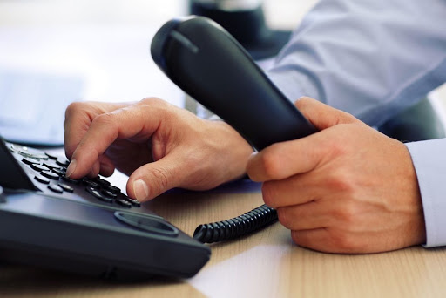
«Горячая» линия Новополоцкого городского исполнительного комитета ко Дню потребителя
14 марта 2024 с 15.00 до 16.00 тел. 50-32-22

Slide 8

Подписывайтесь
на телеграмм-канал
МАРТ о правах потребителей
Разъяснения МАРТ о правах потребителей и способах их защиты
https://t.me/consumer_rights_by_MART

